Slide 1

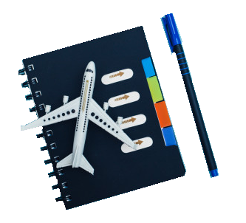
Projeto Integrador Planejamento de Manutenção
INTEGRANTES
Indianara Aparecida Costa Pinheiro
Kevin de Faria Tavares Bastos
Leonardo Rogério Pazzini Silva Santos
Luiz Augusto Rodrigo Vieira da Fonseca
Nicolas Pereira de Araujo

Slide 2

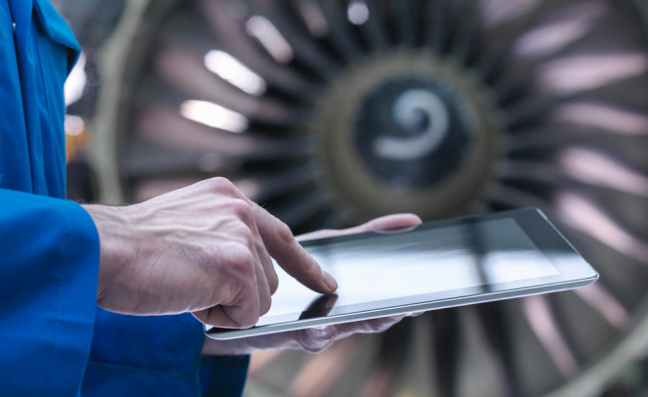
O que é planejamento da manutenção e a sua importância?
Equipe de controle de configuração
MEL – Lista de Equipamentos Mínimos
Equipe de gerenciamento do programa de manutenção

Slide 3

Atividades do Planejamento
Planejamento de manutenção de linha
Planejamento de manutenção em bloco
Planejamento heavy Maintenance
Célula de projetos especiais/estratégico

Slide 4

Ambiente de trabalho
Preparação das atividades
Serviços emergenciais

Slide 5

Conclusão

